Slide 1

PROYECTO SkillTrack
PRESENTACIÓN CAPSTONE

Slide 2
PROYECTO “Skilltrack”
Joaquin Vicente Mardones Lecaros
Programador Frontend
INTEGRANTES DEL PROYECTO
Esteban Aguayo Bernales
Gestor de Base de datos
Claudio Hernan Jara Alvarez
Programador Backend

Slide 3
PROYECTO “Skilltrack”
DESCRIPCIÓN DEL PROYECTO
Problema o dolor
El sistema aborda la complejidad en la gestión manual de talleres extracurriculares, que tradicionalmente requiere:
Procesos manuales de inscripción y seguimiento
Dificultades en la evaluación del progreso estudiantil
Falta de herramientas centralizadas para supervisión por tutores/apoderados
Generación manual de reportes académicos
Propuesta de solución
Automatización de procesos:
Sistema de dashboard diferenciados(coordinador, profesor)
Generación inteligente de reportes
Seguimiento Personalizado
Notes:
SkillTrack es una plataforma web para la gestión eficiente de talleres extracurriculares que automatiza la inscripción, evaluación del progreso, generación de reportes académicos y supervisión por parte de tutores. El problema identificado es la gestión manual e ineficiente de talleres extracurriculares. Nuestra solución automatiza tres procesos clave: automatización de procesos, generación de reportes inteligentes, y seguimiento personalizado de progreso en estudiantes.

Slide 4
PROYECTO “NOMBRE DEL PROYECTO”
Objetivo General
Desarrollar un sistema web para gestionar talleres extracurriculares
Objetivos Específicos
Aumentar la eficiencia operativa
Facilitar la toma de decisiones estratégicas
Mejorar la transparencia y comunicación interna

Slide 5
PROYECTO “Skilltrack”
Alcances
Gestión completa de talleres extracurriculares
Sistema de autenticación y autorización por roles
Seguimiento de progreso estudiantil con evidencias
Generación de reportes detallados con métricas específicas
Interface responsive para múltiples dispositivos
limitaciones del proyecto
Sistema enfocado únicamente en talleres extracurriculares
Requiere conexión a internet para funcionar
Dependiente de la infraestructura de Supabase
Notes:
- Alcances: Sistema completo con dashboards diferenciados para coordinadores y profesores, gestión de estudiantes, talleres, evidencias y reportes
- Limitaciones: Sistema enfocado específicamente en talleres extracurriculares, requiere conexión a internet

Slide 6
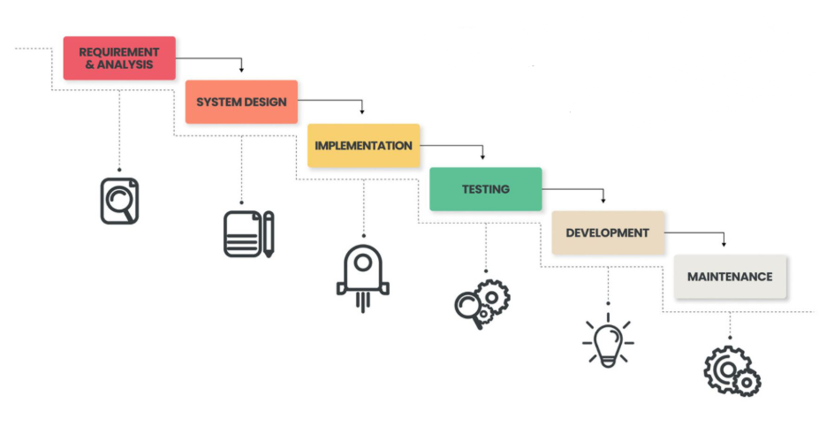
PROYECTO “Skilltrack”
Modelo Tradicional Cascada: Fases secuenciales
Análisis y requisitos
Diseño
Implementación
Pruebas
Desarrollo
Monitoreo y Control

Slide 7
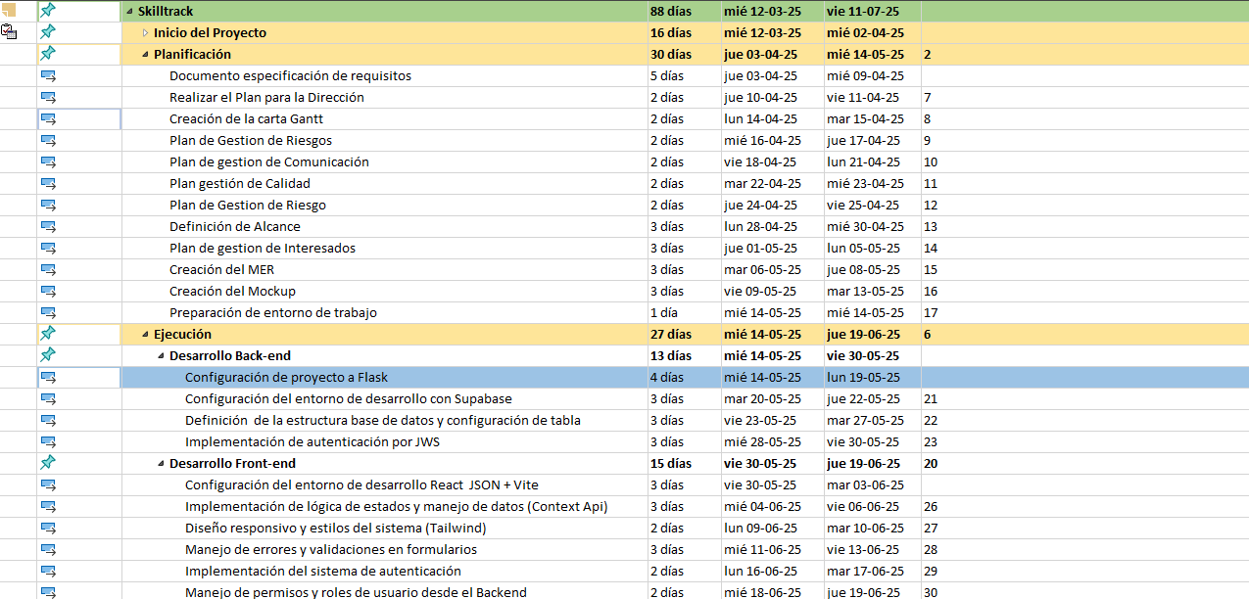
PROYECTO “Skilltrack”
Cronograma para el desarrollo del proyecto

Slide 8
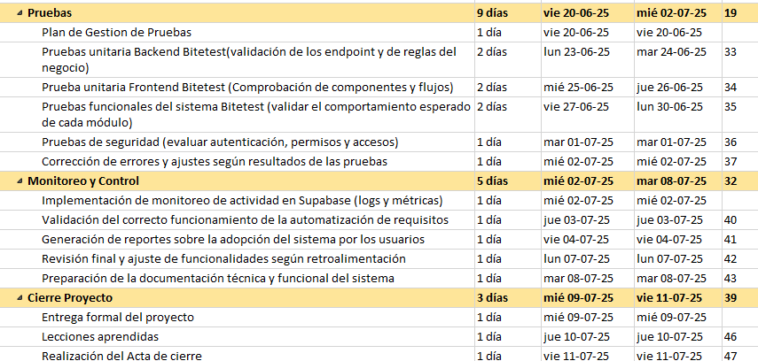
PROYECTO “Skilltrack”
Cronograma para el desarrollo del proyecto

Slide 9
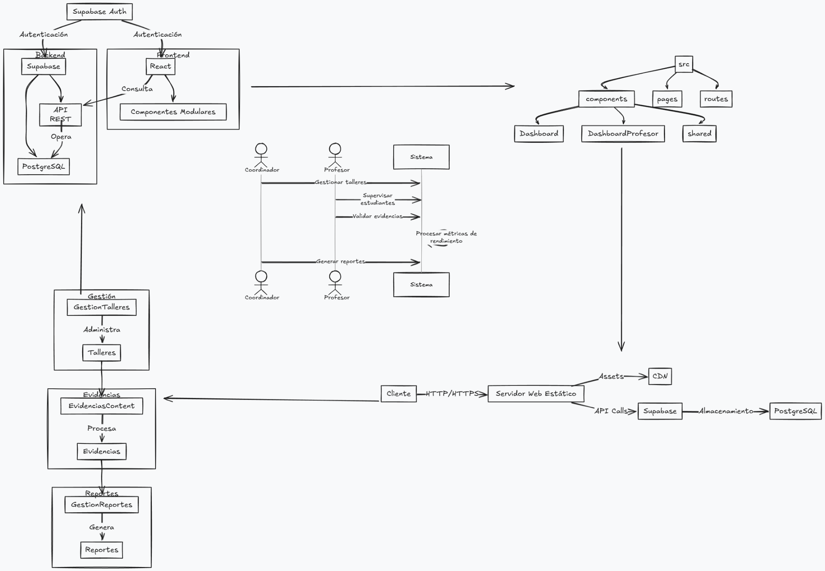
PROYECTO “Skilltrack”

Slide 10
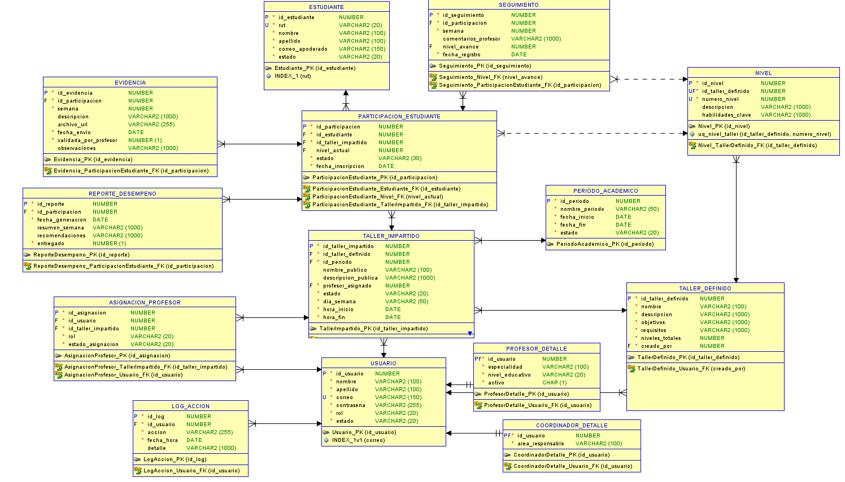
PROYECTO “Skilltrack”
Modelo de datos

Slide 11
PROYECTO “Skilltrack”
Tecnologías utilizadas
Frontend
React 19.1.0: Framework principal
React Router DOM 7.6.1: Navegación SPA
Tailwind CSS 4.1.7: Framework de estilos
Lucide React: Iconografía
Vite 6.3.5: Build tool y dev server
Backend
Supabase: Backend-as-a-Service
PostgreSQL: Base de datos relacional
Supabase Auth: Sistema de autenticación
Herramientas de Desarrollo
ESLint: Linting de código
Vite: Bundling y desarrollo
React Query: Gestión de estado del servidor

Slide 12
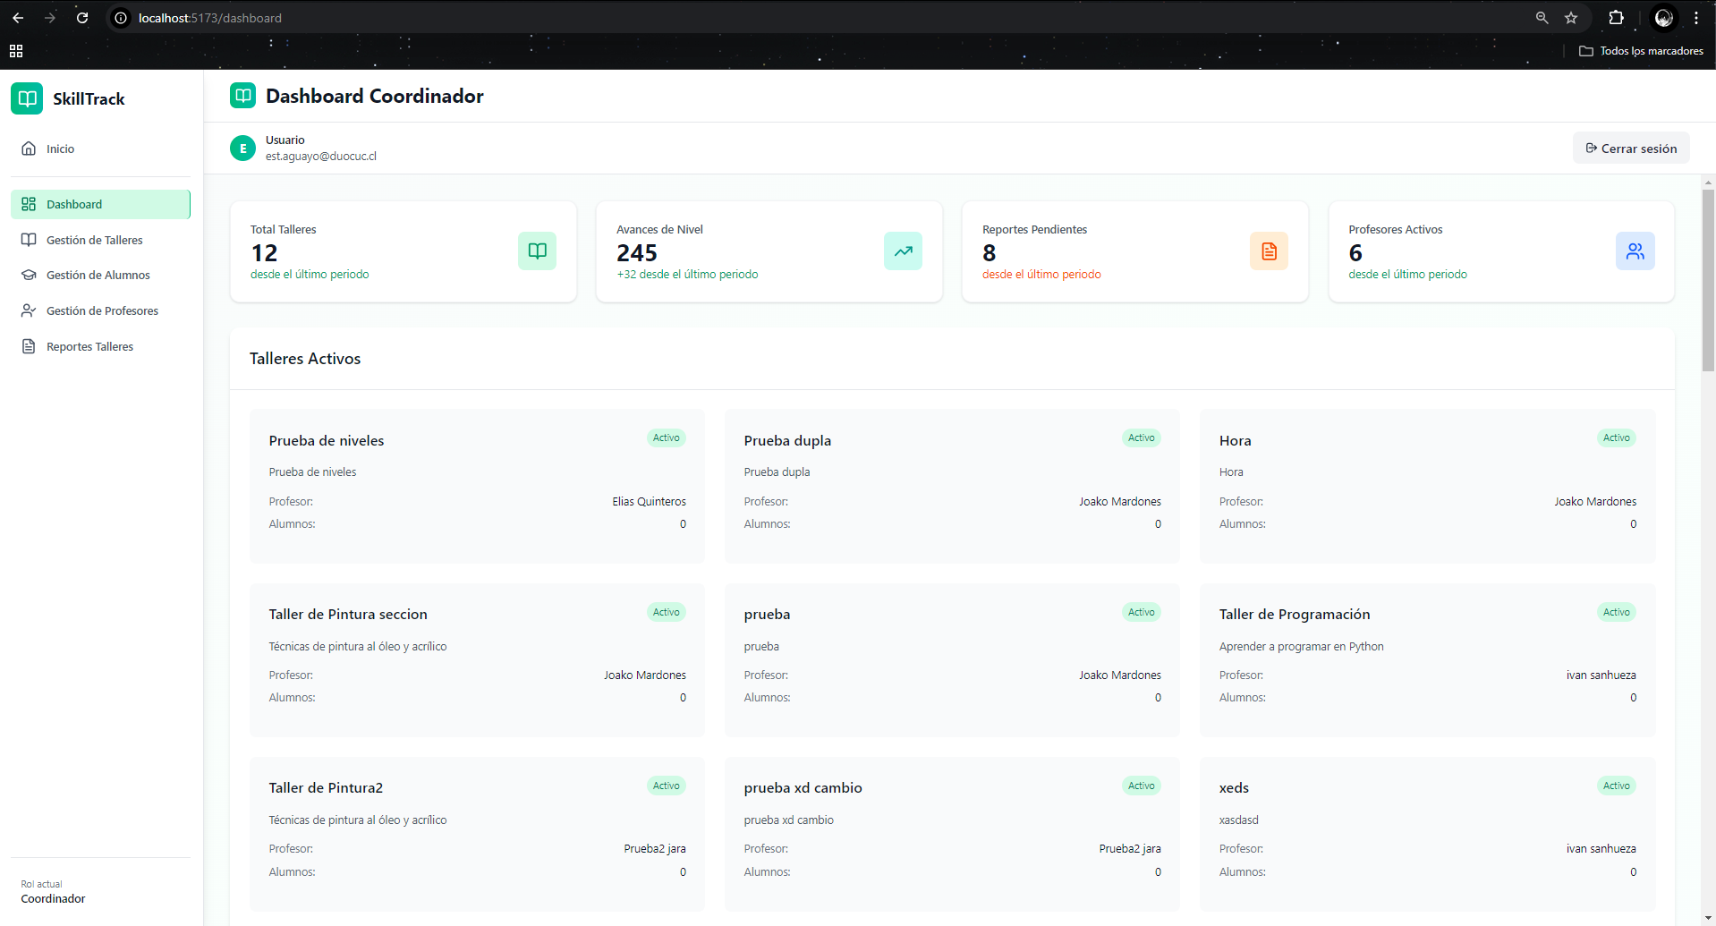
Resultados obtenidos

Slide 13
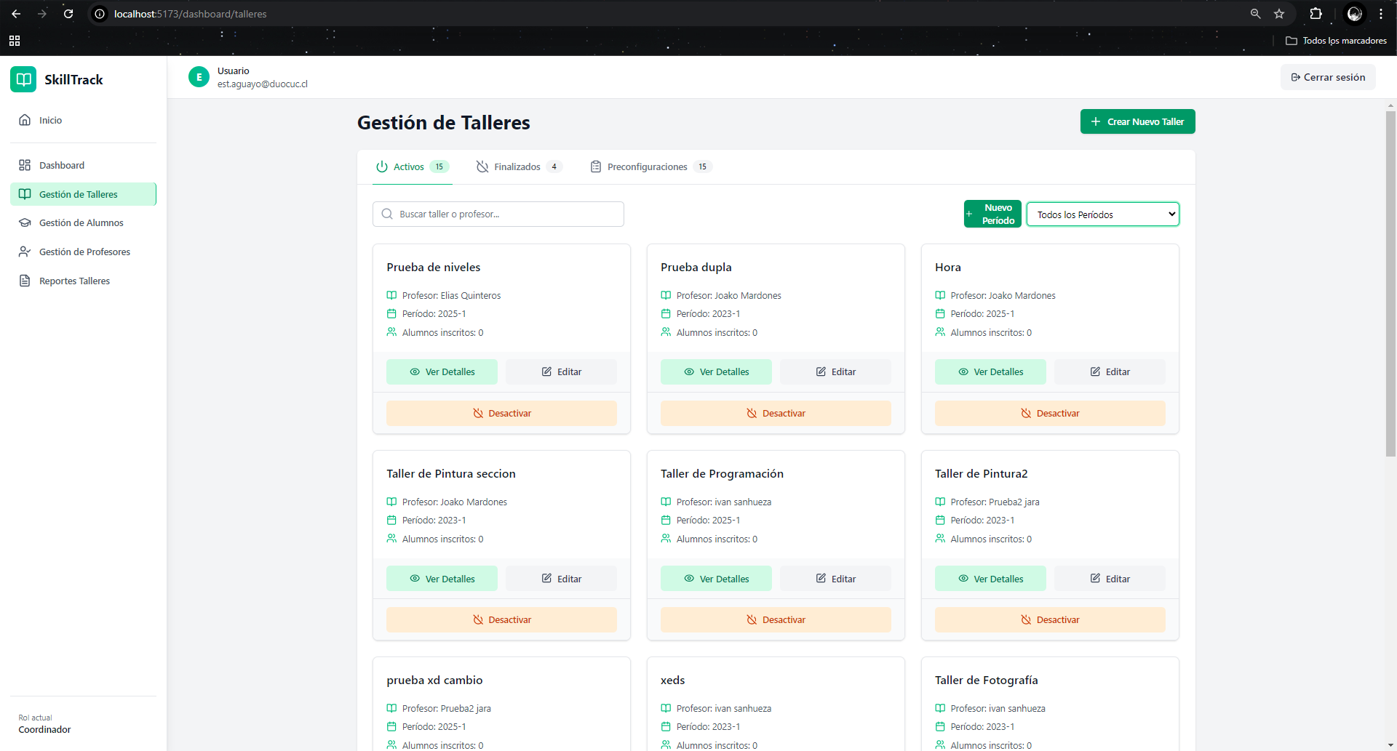
Resultados obtenidos

Slide 14
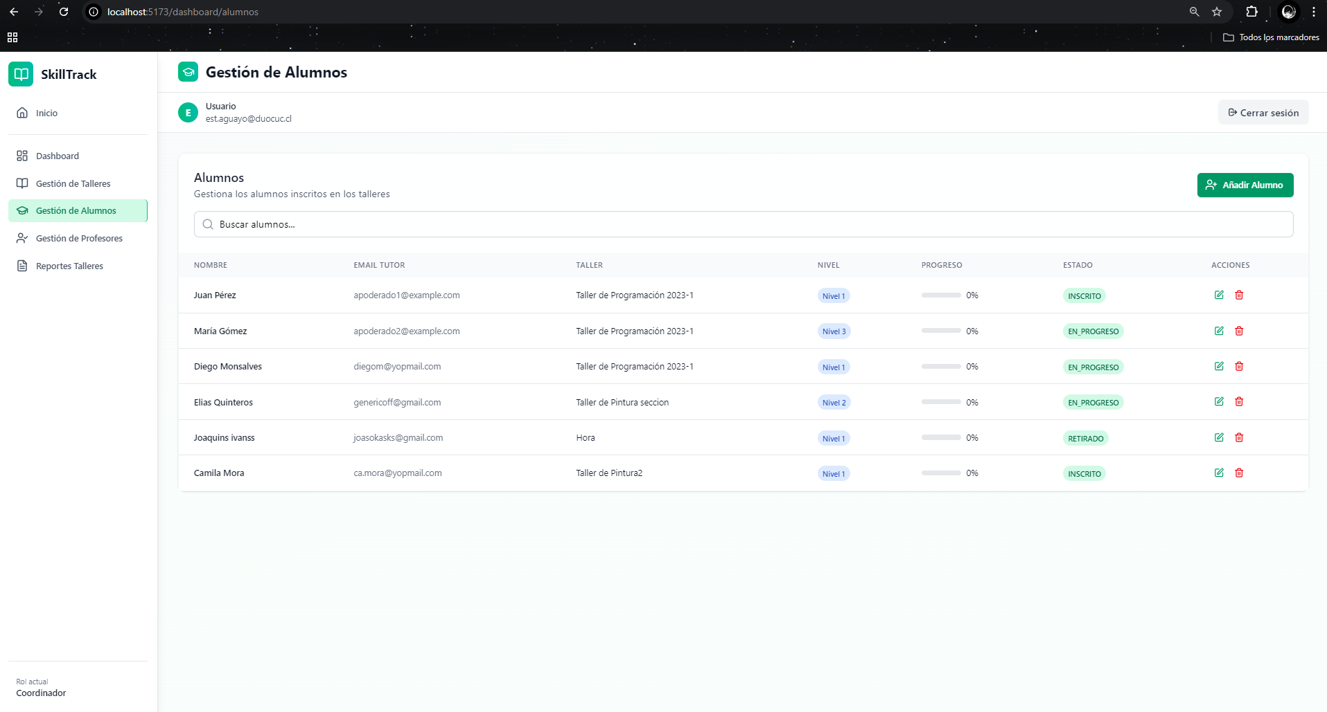
Resultados obtenidos

Slide 15
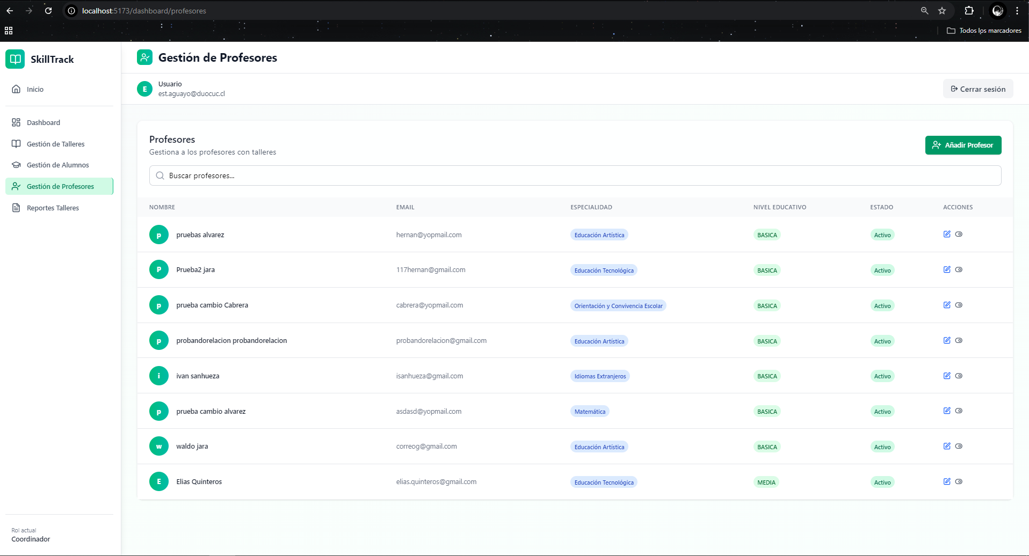
Resultados obtenidos

Slide 16
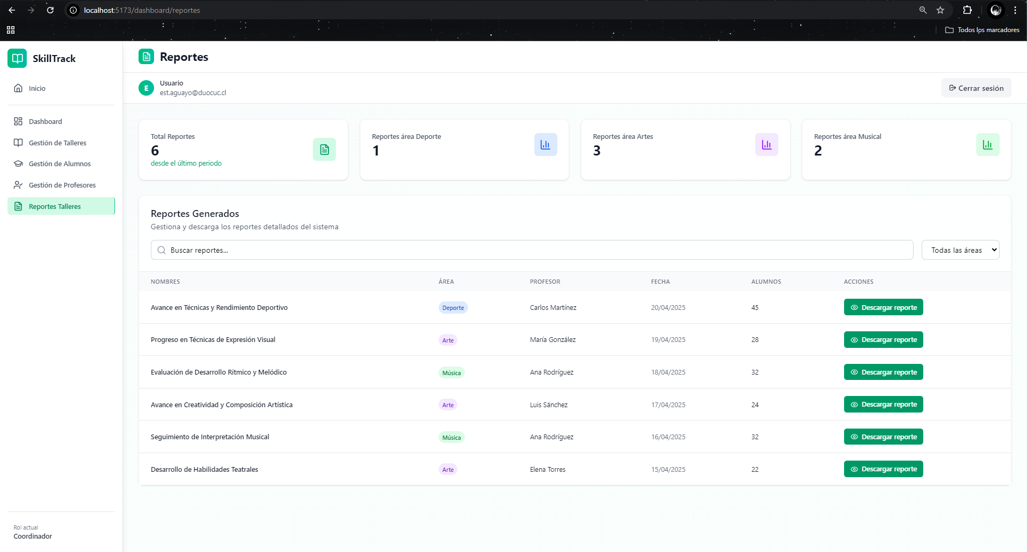
Resultados obtenidos

Slide 17
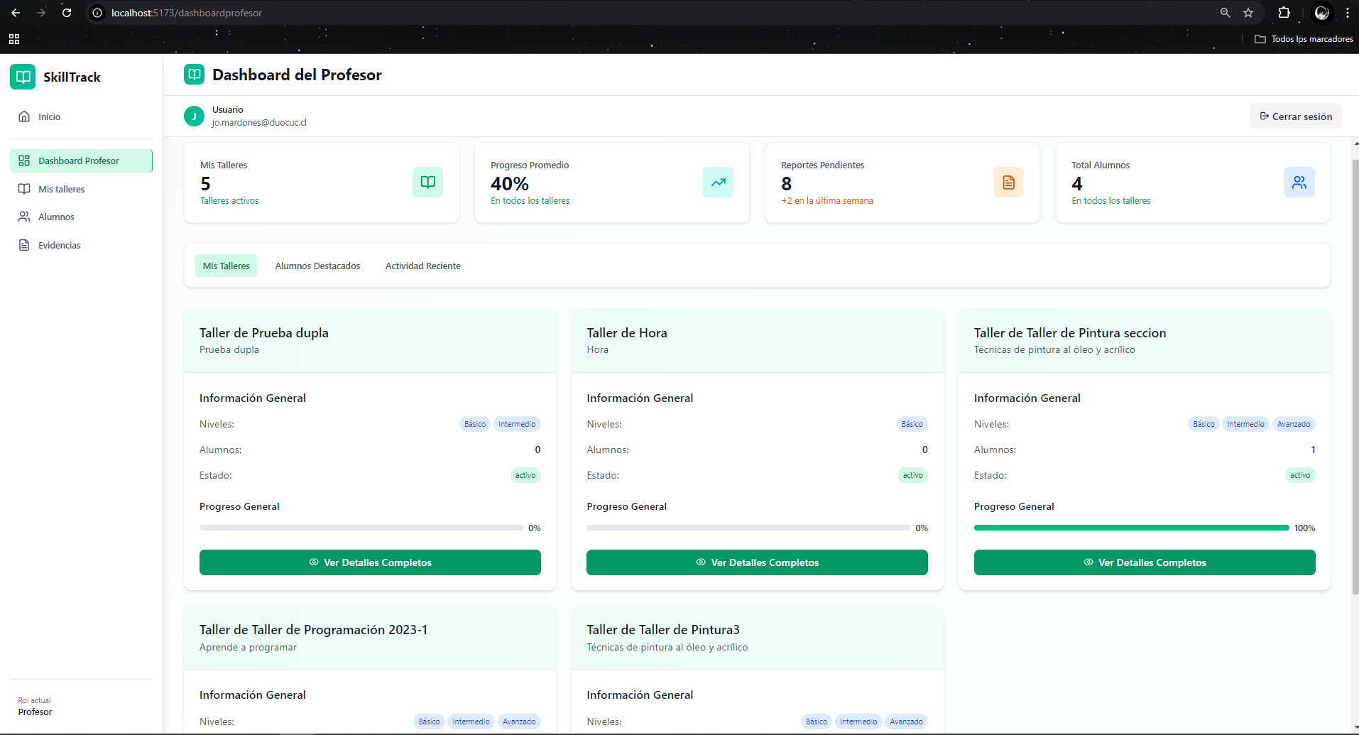
Resultados obtenidos

Slide 18
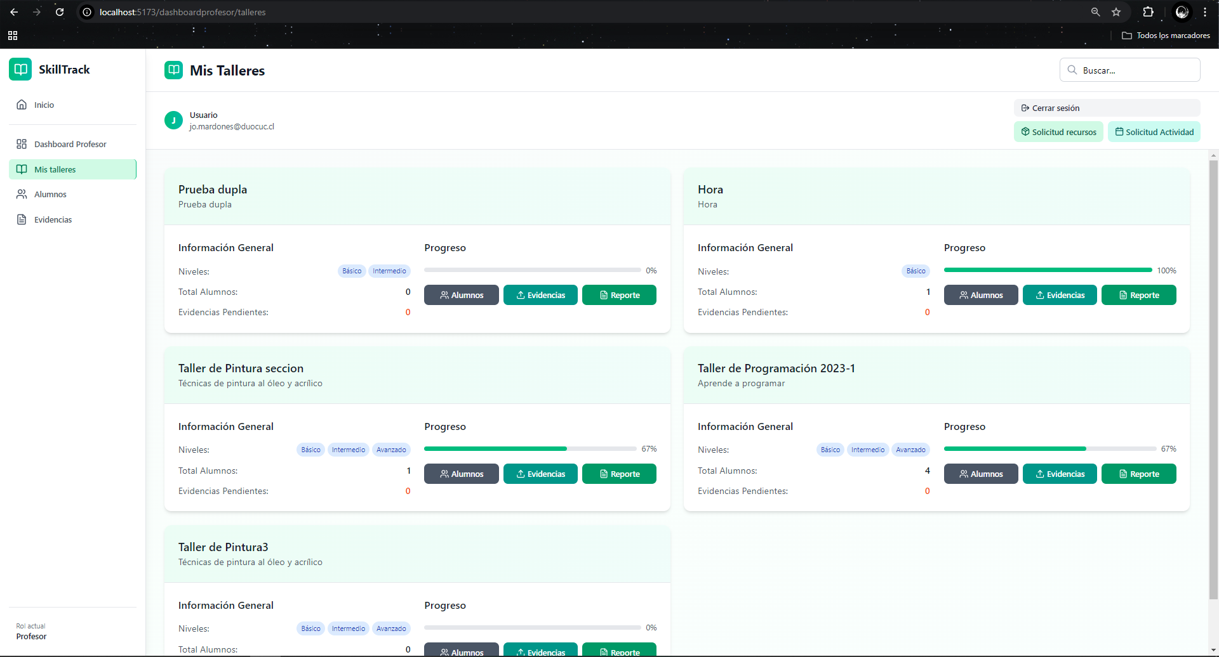
Resultados obtenidos

Slide 19
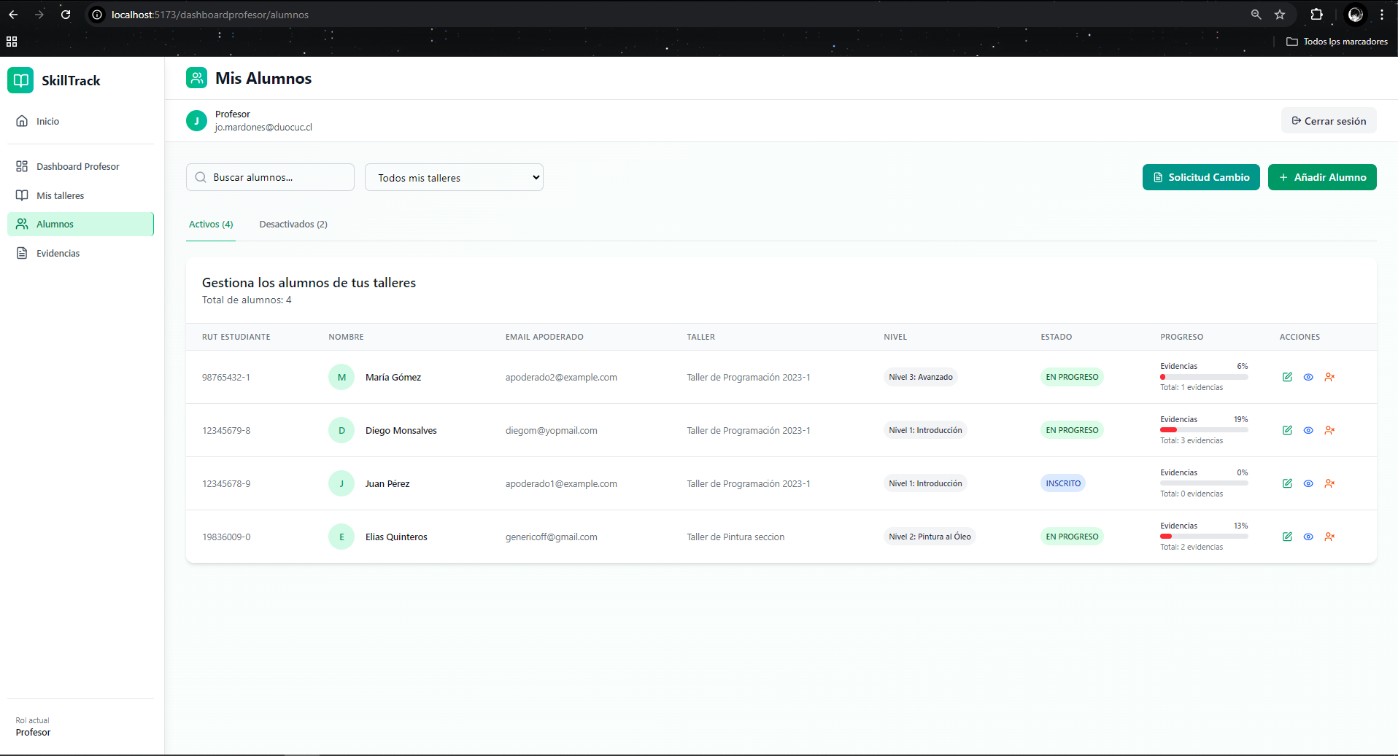
Resultados obtenidos

Slide 20
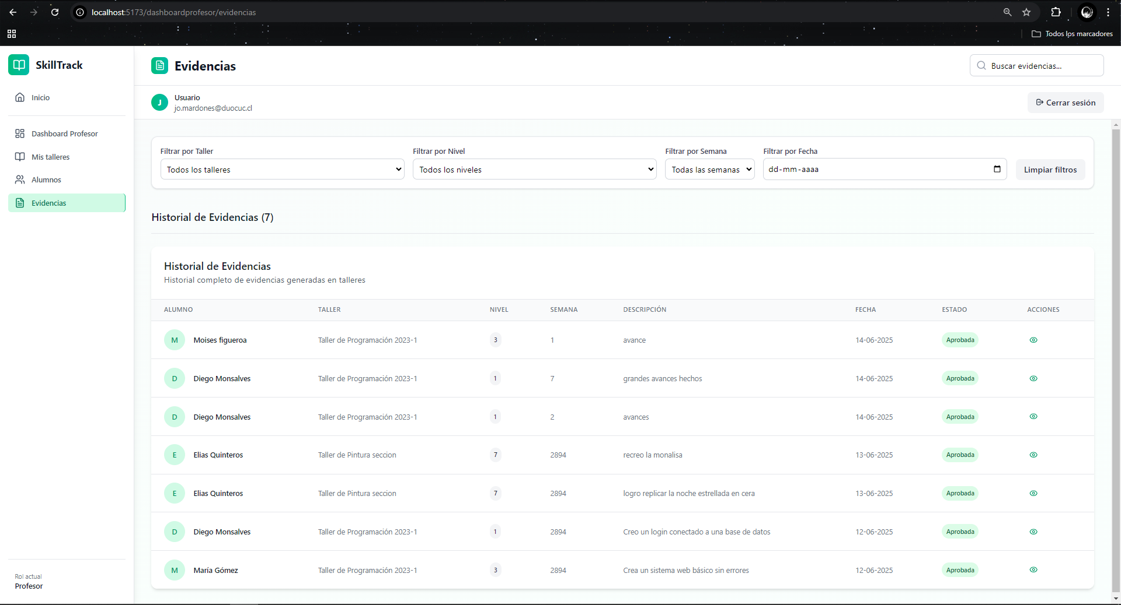
Resultados obtenidos

Slide 21
Obstáculos presentados durante el desarrollo

Slide 22
DEMOSTRACIÓN DEL RESULTADO DEL PROYECTO
*Exposición del sistema

Slide 23
PREGUNTAS

